Slide 1
Bildiri başlığı
2023
I. Havacılık ve Uzay Bilimleri Fakültesi Sempozyumu
Yazar İSİMLERİ
Havacılık ve Uzay Bilimleri Fakültesi
XXXXX Ana Bilim Dalı

Slide 2
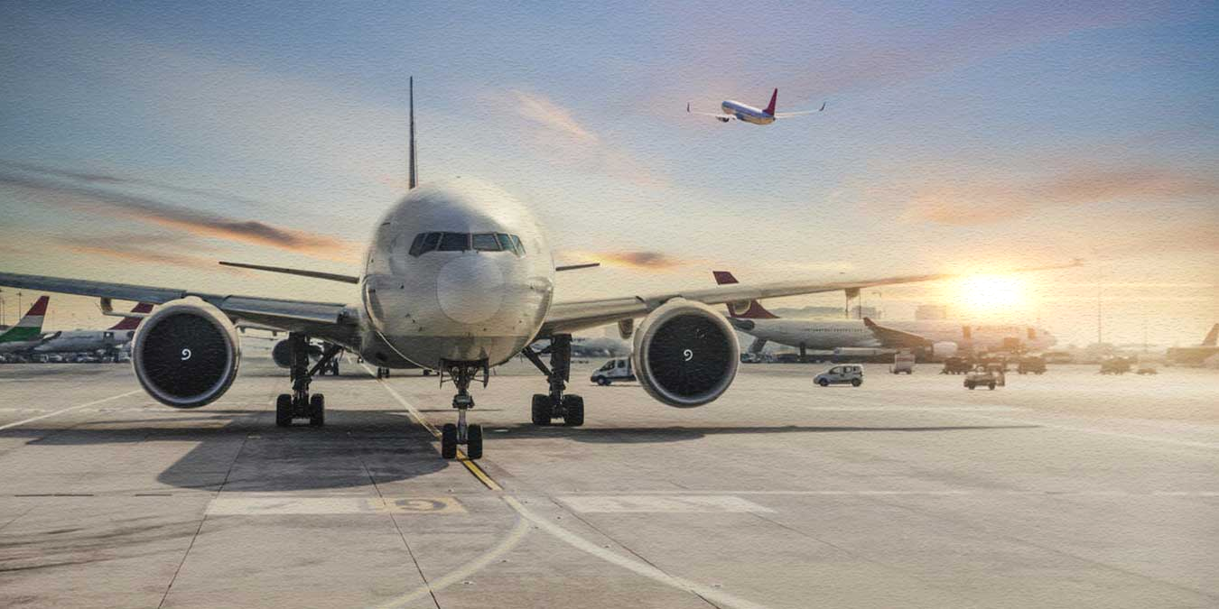
x
Genel Kurallar
Sunum yazı formatınız:
Times New Roman karakterinde,
Metin için yazı 12 punto,
1 satır aralıklı olarak hazırlanmalıdır.
Sempozyum işleyişi:
Sunum süresi 10 dakika ve
5 dakika tartışma şeklinde olacaktır.

Slide 3
İÇİNDEKİLER
I. Giriş
II. Literatür Taraması
III. Yöntem (Metodoloji)
IV. Bulgular ve Tartışma
V. Sonuçlar ve Öneriler
Altyazılarınız varsa buraya ekleyin

Slide 4
I. Giriş

Slide 5
II. Literatür Taraması

Slide 7
III. Metodoloji

Slide 9
IV. Bulgular ve Tartışma

Slide 10
V. Sonuç ve Öneriler
2023
I. Havacılık ve Uzay Bilimleri Fakültesi Sempozyumu

Slide 11
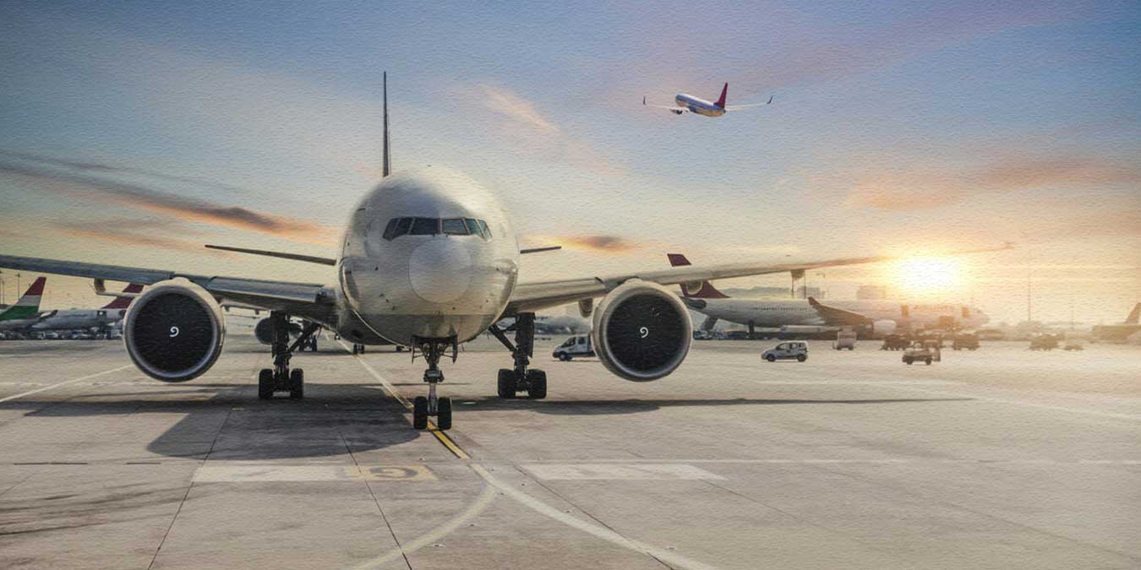
KAYNAKÇA

Slide 12
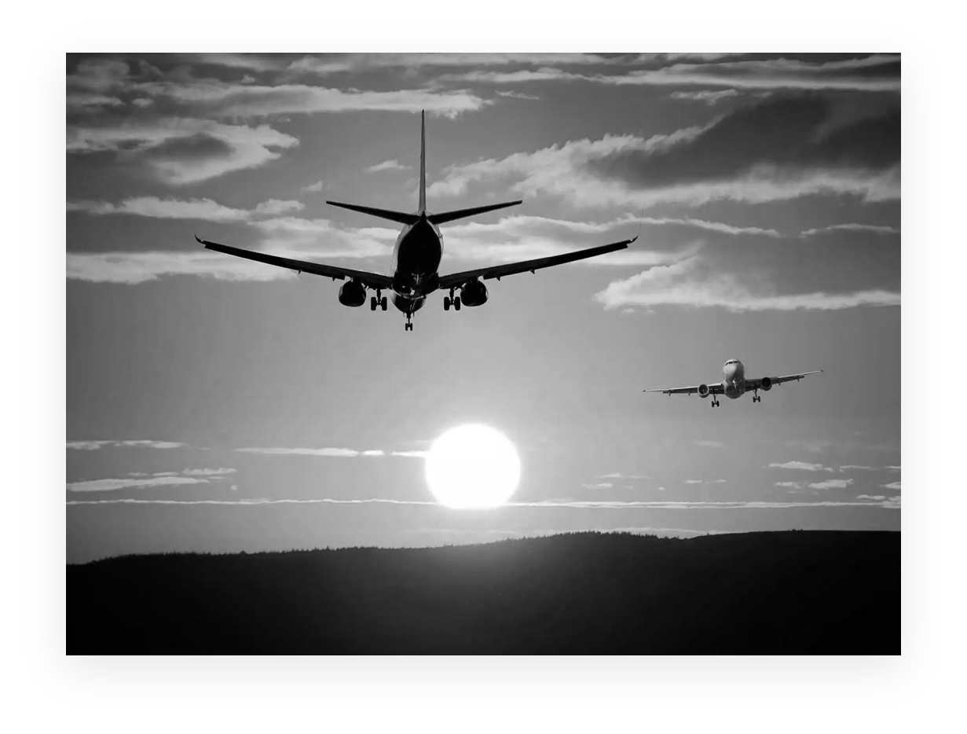
Dinlediğiniz İçin Teşekkürler
LinkedIn
Email
Orcid

